Slide 1
v2026 // CURATED BY COMMUNITY
OpenGIS Universe
探索开源
地理信息宇宙
从桌面端到云端，从二维地图到三维数字孪生。
50+ 全球最值得关注的开源 GIS 项目，一个站点全面了解。
PROJECT OVERVIEW // v2026.08
50+
github.com/liwei061-a11y/opengis-universe
PROJECTS

Slide 2
OPENGIS UNIVERSE
// AGENDA
目 录
01
项目背景
02
核心数据
VISION & MOTIVATION
KEY METRICS
为什么做这个项目，要解决什么问题
50+ 项目、8 领域、380k+ GitHub Stars
03
技术亮点
04
快速开始
TECH HIGHLIGHTS
GET STARTED
3D 地球、实时搜索、发展史时间线
3 行命令启动，开源协议 MIT
02 / 12

Slide 3
01
// PART ONE
项目背景
VISION & MOTIVATION
为什么做这个，要解决什么问题
#open source
#GIS ecosystem
#developer tooling
03 / 12

Slide 4
OPENGIS UNIVERSE
// THE PROBLEM
为什么要做这个项目？
X
?
#
发现成本高
选型困难
信息过载
开源 GIS 项目散落在 GitHub、官网、OSGeo 等各处，新人入坑需要反复调研
同类工具众多（QGIS vs GRASS、Leaflet vs MapLibre），缺乏一个中立对比的入口
WMS / WFS / WMTS / 3D Tiles / COG...标准术语多，没有系统化的科普导航
OUR ANSWER 一个站点，收录 50+ 全球优质开源 GIS 项目，附场景、协议、Stars、活跃度。
04 / 12

Slide 5
OPENGIS UNIVERSE
// KEY METRICS
用数字看这个项目
50+
8
380k+
42
收录项目
核心领域
GitHub Stars
年开源历史
curated projects
domains covered
total across all
years of legacy
数据截至 2026.08 // 来源：公开资料（OSGeo · OpenStreetMap · GitHub）
05 / 12

Slide 6
OPENGIS UNIVERSE
// 8 DOMAINS
覆盖 8 大领域
DESK
5
WEB
8
SRV
6
DB
5
桌面 GIS
Web 地图
地图服务
空间数据库
QGIS / GRASS / SAGA
Leaflet / MapLibre
GeoServer / MapServer
PostGIS / SpatiaLite
ANL
8
VIZ
5
3D
6
TOOL
7
空间分析
可视化
3D / 地球
数据/工具
GDAL / GeoPandas
D3 / ECharts
Cesium / Three.js
OSMnx / Nominatim
+ 社区维护项目持续增加，欢迎 PR 补充遗漏的优秀项目
06 / 12

Slide 7
OPENGIS UNIVERSE
// FEATURED PROJECTS
精选 6 个不可错过的项目
QGIS
PostGIS
GeoServer
#Desktop
#Database
#Map Server
全球最受欢迎的开源桌面 GIS
PostgreSQL 空间扩展，OGC 兼容
OGC 标准地图服务器之王
* 11.5k
C++/Python
* 1.7k
C/SQL
* 3.3k
Java
Leaflet
MapLibre GL
Cesium
#Web
#Web
#3D Earth
轻量级 Web 地图事实标准
矢量瓦片渲染开源分叉
WebGL 三维地球引擎
* 41k
JavaScript
* 5.6k
JavaScript
* 13.4k
JavaScript
// 还有 44+ 项目，等你去探索
07 / 12

Slide 8
02
// PART TWO
技术亮点
TECH HIGHLIGHTS
用前沿 Web 技术打造的科技感体验
#3D WebGL
#responsive
#no build step
08 / 12

Slide 9
OPENGIS UNIVERSE
// EVOLUTION
开源 GIS 发展史 · 1982 - 2024
1986
2004
2010
2018
GRASS
PostGIS
Leaflet
MapLibre
陆军工程兵团开源
PG 空间扩展 1.0
Web 地图时代
矢量瓦片开源分叉
OSM
QGIS 1.0
Cesium
AI + GIS
OpenStreetMap 立项
桌面 GIS 跨平台
Web 3D 地球
LLM 与地理融合
2000
2007
2014
2024
42 年里，开源 GIS 从科研工具成长为产业基础设施，定义了现代地理信息产业的格局
09 / 12

Slide 10
OPENGIS UNIVERSE
// TECH STACK
技术栈 · 零构建步骤
L5
应用层
QGIS · Kepler · Cesium
// IMPLEMENTATION
L4
可视化层
D3 · ECharts · deck.gl
页面
HTML5
L3
Web 地图层
Leaflet · OpenLayers · MapLibre
样式
Tailwind (CDN)
L2
服务层
GeoServer · MapServer · tileserver
3D 渲染
Three.js 0.160
字体
Space Grotesk + YaHei
L1
存储层
PostGIS · SpatiaLite · Sedona
图标
Emoji + Unicode
L0
内核层
GDAL · PROJ · GEOS · JTS
构建
None 零步骤
10 / 12
整个项目打包后 78KB，无需任何依赖安装，双击 HTML 即可运行

Slide 11
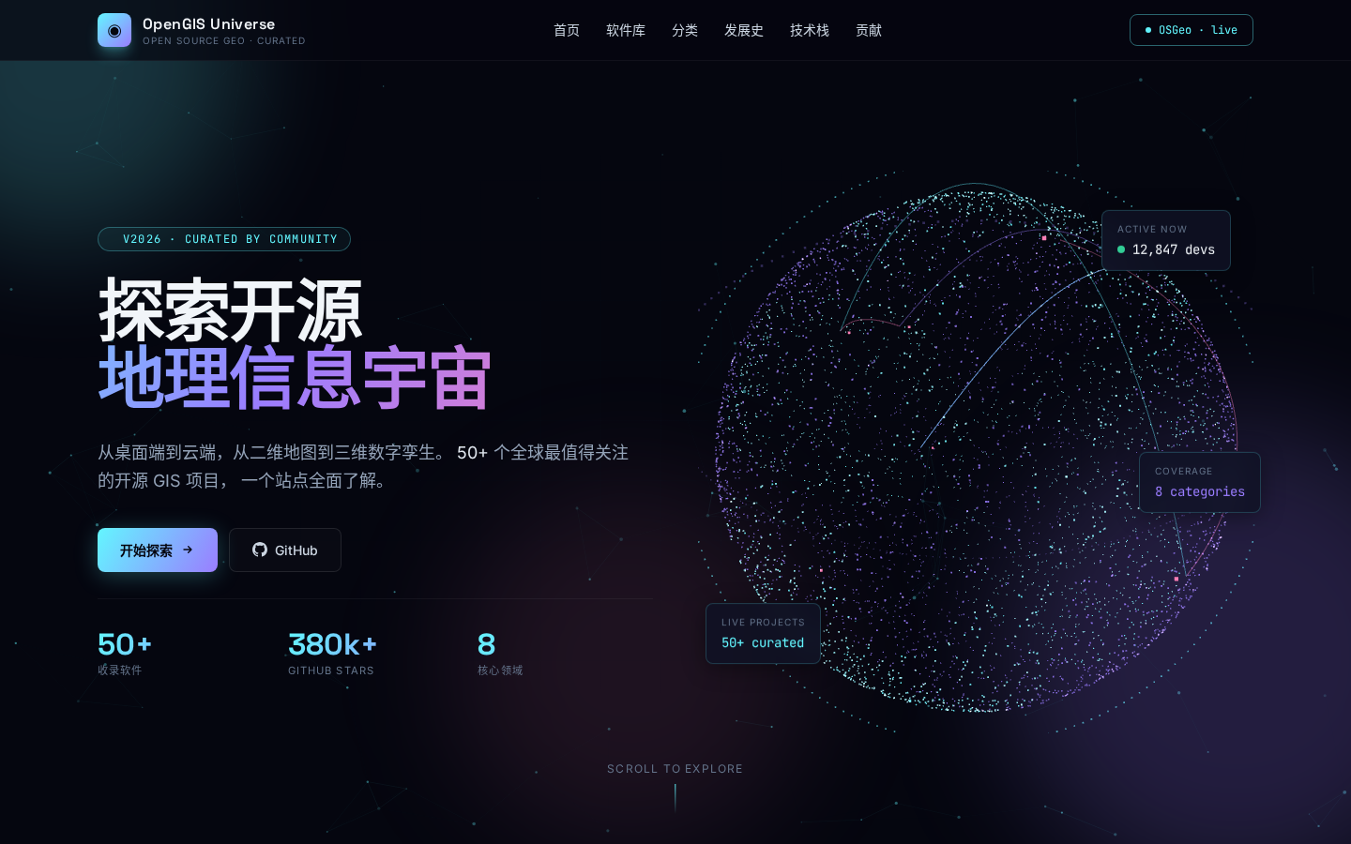
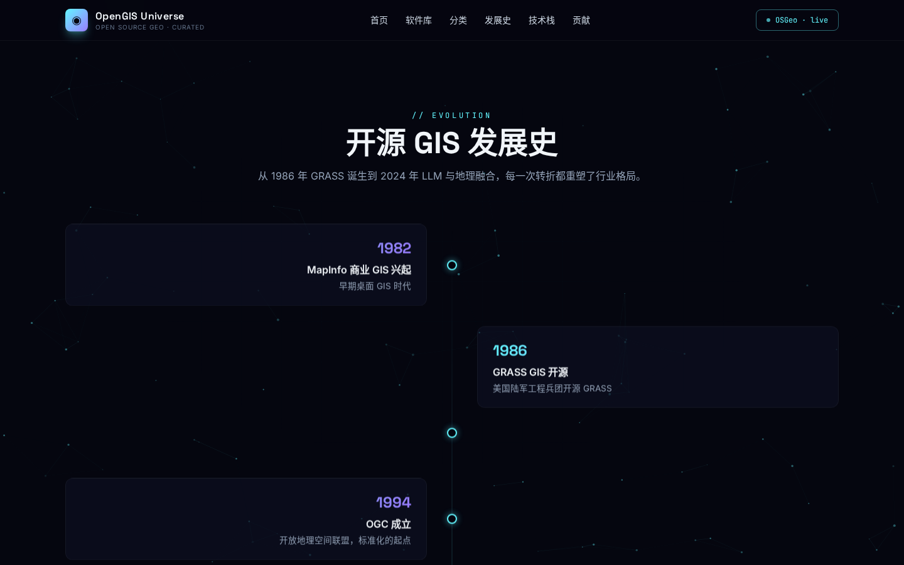
OPENGIS UNIVERSE
// INTERFACE
界面预览
时间线
01
实时搜索 + 分类筛选
02
50+ 项目卡片瀑布流
03
发展史左右交错时间轴
04
技术栈 5 层架构图
05
11 / 12
标签云 + 语言分布
首页 · Hero 区 · 3D 粒子地球 + 渐变标题

Slide 12
// GET STARTED
一起共建
1
STEP 1 / 克隆
// PROJECT INFO
$ git clone https://github.com/liwei061-a11y/opengis-universe.git
License
MIT
STEP 2 / 启动
Build
2026.08
2
$ cd opengis-universe && python3 -m http.server 8000
Stack
HTML + Three.js
Size
78KB (no deps)
3
STEP 3 / 访问
$ open http://localhost:8000
Repo
github.com/liwei061-a11y
12 / 12

